Slide 1
МАТЕМАТИКА
5
КЛАСС
Тема:
ПОСТРОЕНИЕ
ПРЯМОУГОЛЬНОГО
ПАРАЛЛЕЛЕПИПЕДА И
КУБА ПО ЕГО РАЗВЁРТКЕ

Slide 2
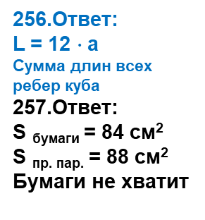
ПРОВЕРКА САМОСТОЯТЕЛЬНОЙ РАБОТЫ
256.Ответ:
L = 12 $∙$a
Сумма длин всех
ребер куба
257.Ответ:
S _{бумаги} = 84 см²
S _{пр. пар.} = 88 см²
Бумаги не хватит
в
258.Ответ: а) S = 162 см², б) S = 910 дм² , в) S = 1308 дм²

Slide 3
ВСПОМНИМ

Slide 4
ВСПОМНИМ

Slide 5
РЕШЕНИЕ ЗАДАЧ
259. Начертите на отдельном листе бумаги развертку с измерениями, указанными на рис.5, а затем вырежьте ее. Сложите развертку так, чтобы получился многогранник. Что получилось в итоге?

Slide 6
РЕШЕНИЕ ЗАДАЧ
261.На рис б) показана развёртка пирамиды
262.На рис г) показана развёртка конуса

Slide 7
ЗАДАНИЯ ДЛЯ САМОСТОЯТЕЛЬНОЙ РАБОТЫ
263. Какая из разверток на рис. 7 соответствует кубу?
265. Используя развертку на рис.8, постройте многогранник. Какой многогранник получился?

